Slide 1
VLC – Comunicação Óptica por Luz Visível
Universidade de Brasília – UnB
Faculdade do Gama – FGA
Engenharia Eletrônica
Vilmey Francisco Romano Filho

Slide 2
Estrutura
Introdução ao VLC
Introdução ao LED
Potenciais aplicações
Hardware utilizado
Transmissor
Receptor
Testes do sistema
Testes de transmissão
Cronograma Futuro

Slide 3
Introdução ao VLC
Comunicação utilizando a Luz visível
Características
Visibilidade
Segurança
Não regulamentada
Uso em áreas restritas

Slide 4
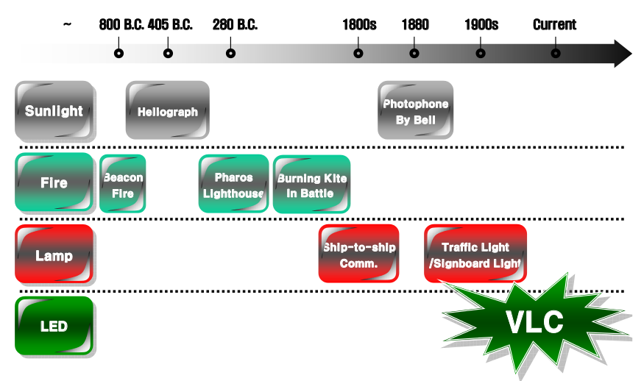
História

Slide 5
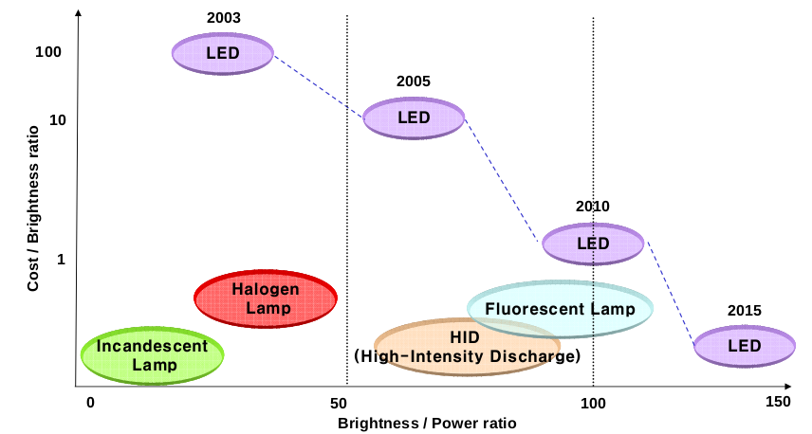

Slide 6
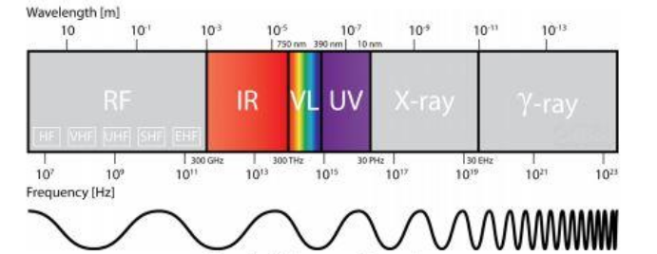
O que é Comunicação Óptica sem Fio ?
Sem Fio;
Não guiada
Faixa de luz visível, infravermelho ou ultravioleta.

Slide 7
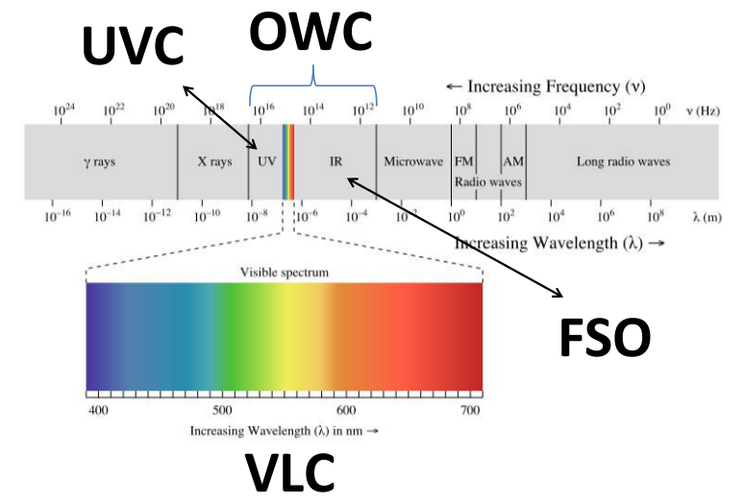
Tipos de OWC

Slide 8
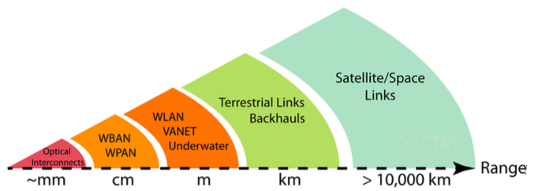
Classificações de alcance

Slide 9
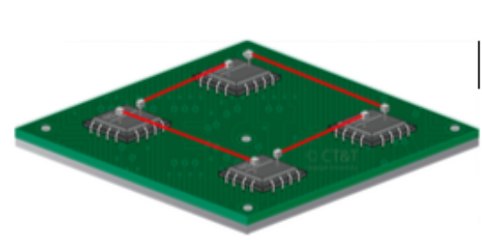
Pequeno alcance
Substitui o cobre;
Transmissão Inter/Intra chip;
Baixa latência;
Alta taxa de transmissão;

Slide 10
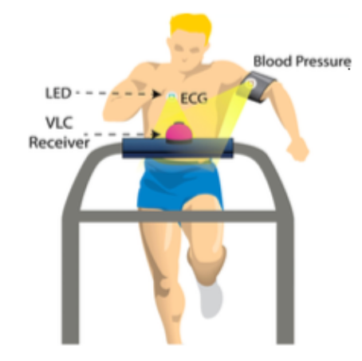
Pequeno Alcance
Aplicações hospitalares
Áreas restritas
Bases aéreas;
Aviões
Interferência Eletromagnética

Slide 11

Médio alcance
Ordem de metros
Substitui Wi-Fi
Longa vida
Tolerância a umidade
Menor consumo de energia elétrica

Slide 12
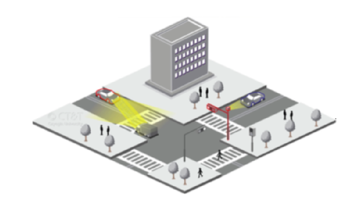
Longo alcance
Alcance de Km;
Aplicações automotivas
Utilizada no 11/Set

Slide 13
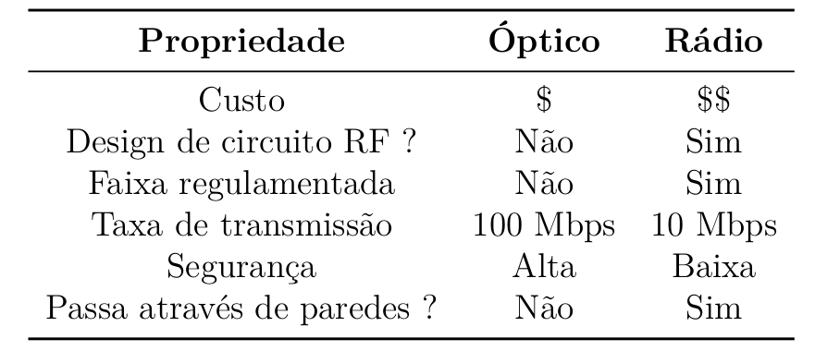
OWC vs. Rádio

Slide 14
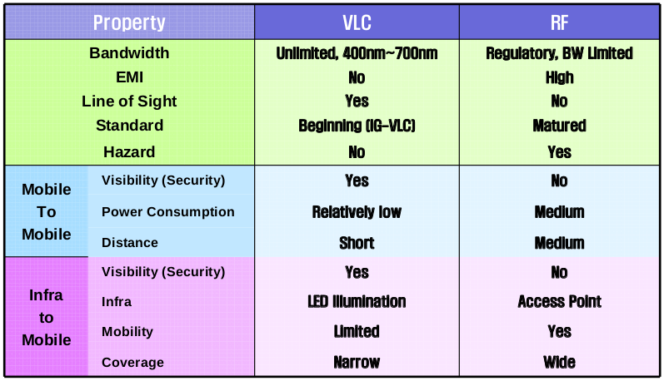

Slide 15
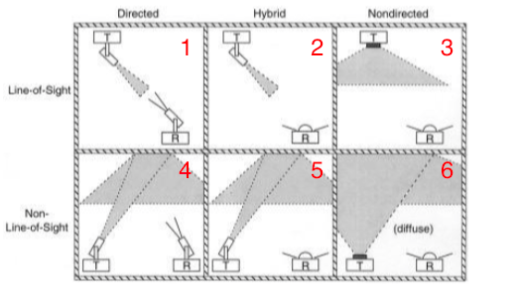
Topologias de Disposição
Direcionado – alinhado Tx e Rx
Não direcionado – não alinhado Tx e Rx
Hibrido – Combinação

Slide 16
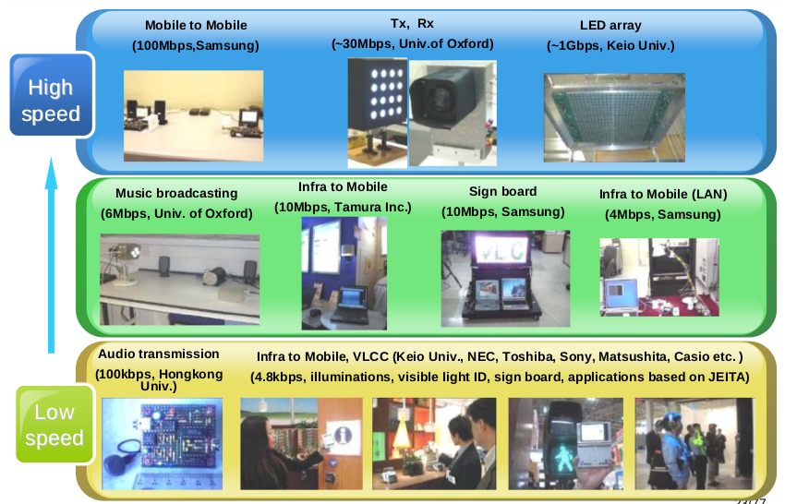
Exemplos

Slide 17
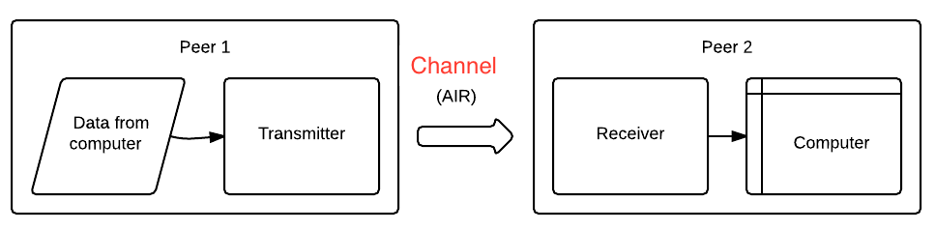
Montagem de Hardware
Comunicação ponto a ponto;
Unidirecional;
Meio aéreo.

Slide 18
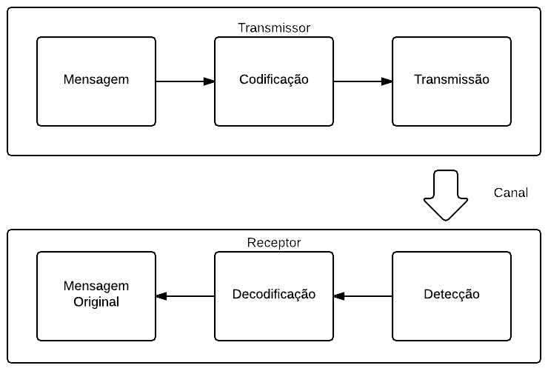
Montagem de Hardware

Slide 19
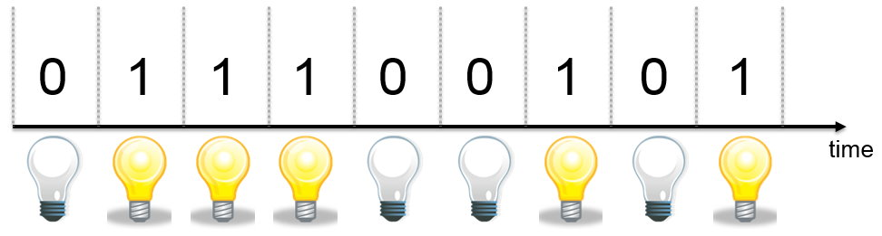
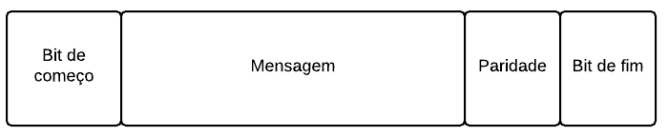
Mensagem
OOK
Pacote

Slide 20
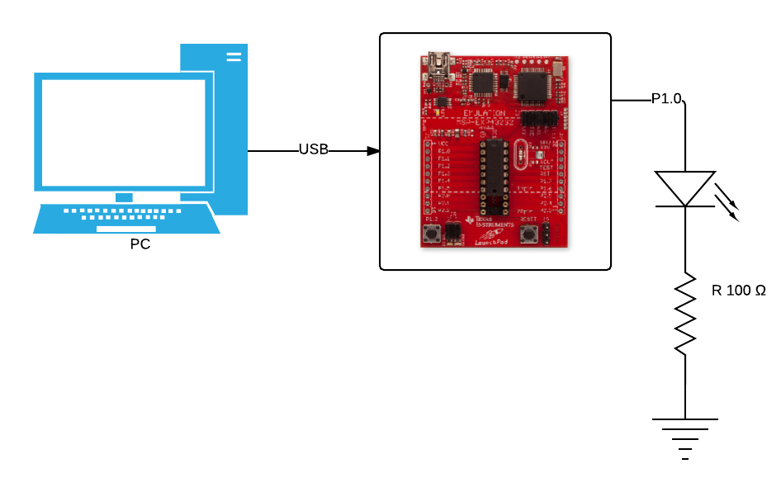
Emissor

Slide 21
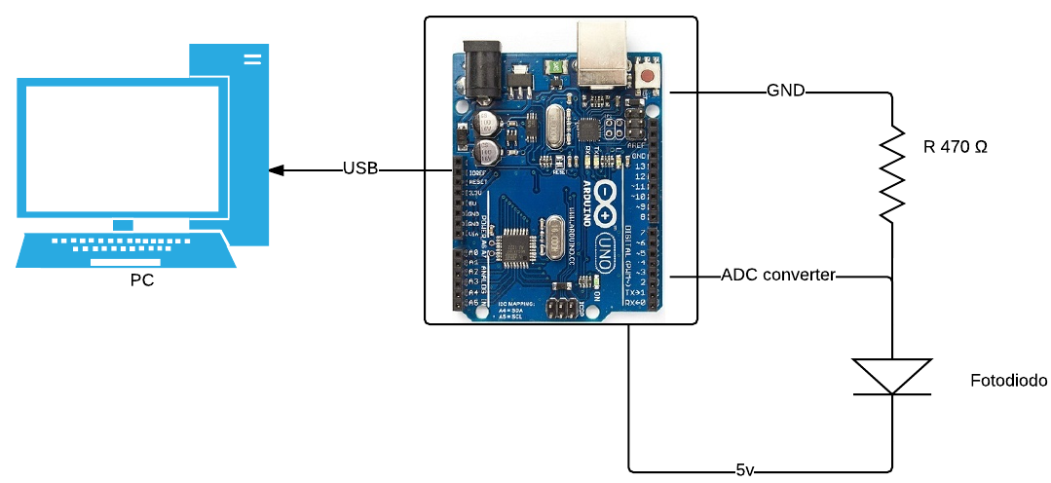
Receptor

Slide 22
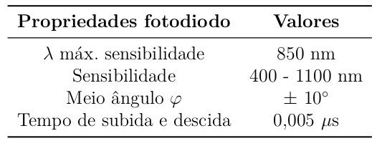
Receptor
Características fotodiodo

Slide 23
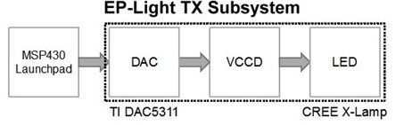
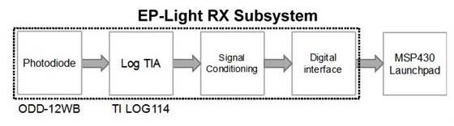
Futuros aprimoramentos
Emissor
Receptor

Slide 24
Testes
Sensores ópticos alinhados;
Canal de comunicação aéreo;
Ambiente fechado Indoor;
Distância de 7.5 cm entre os sensores;
Iluminação ambiente;
Taxa de transmissão de 100 a 500 Hz.

Slide 25
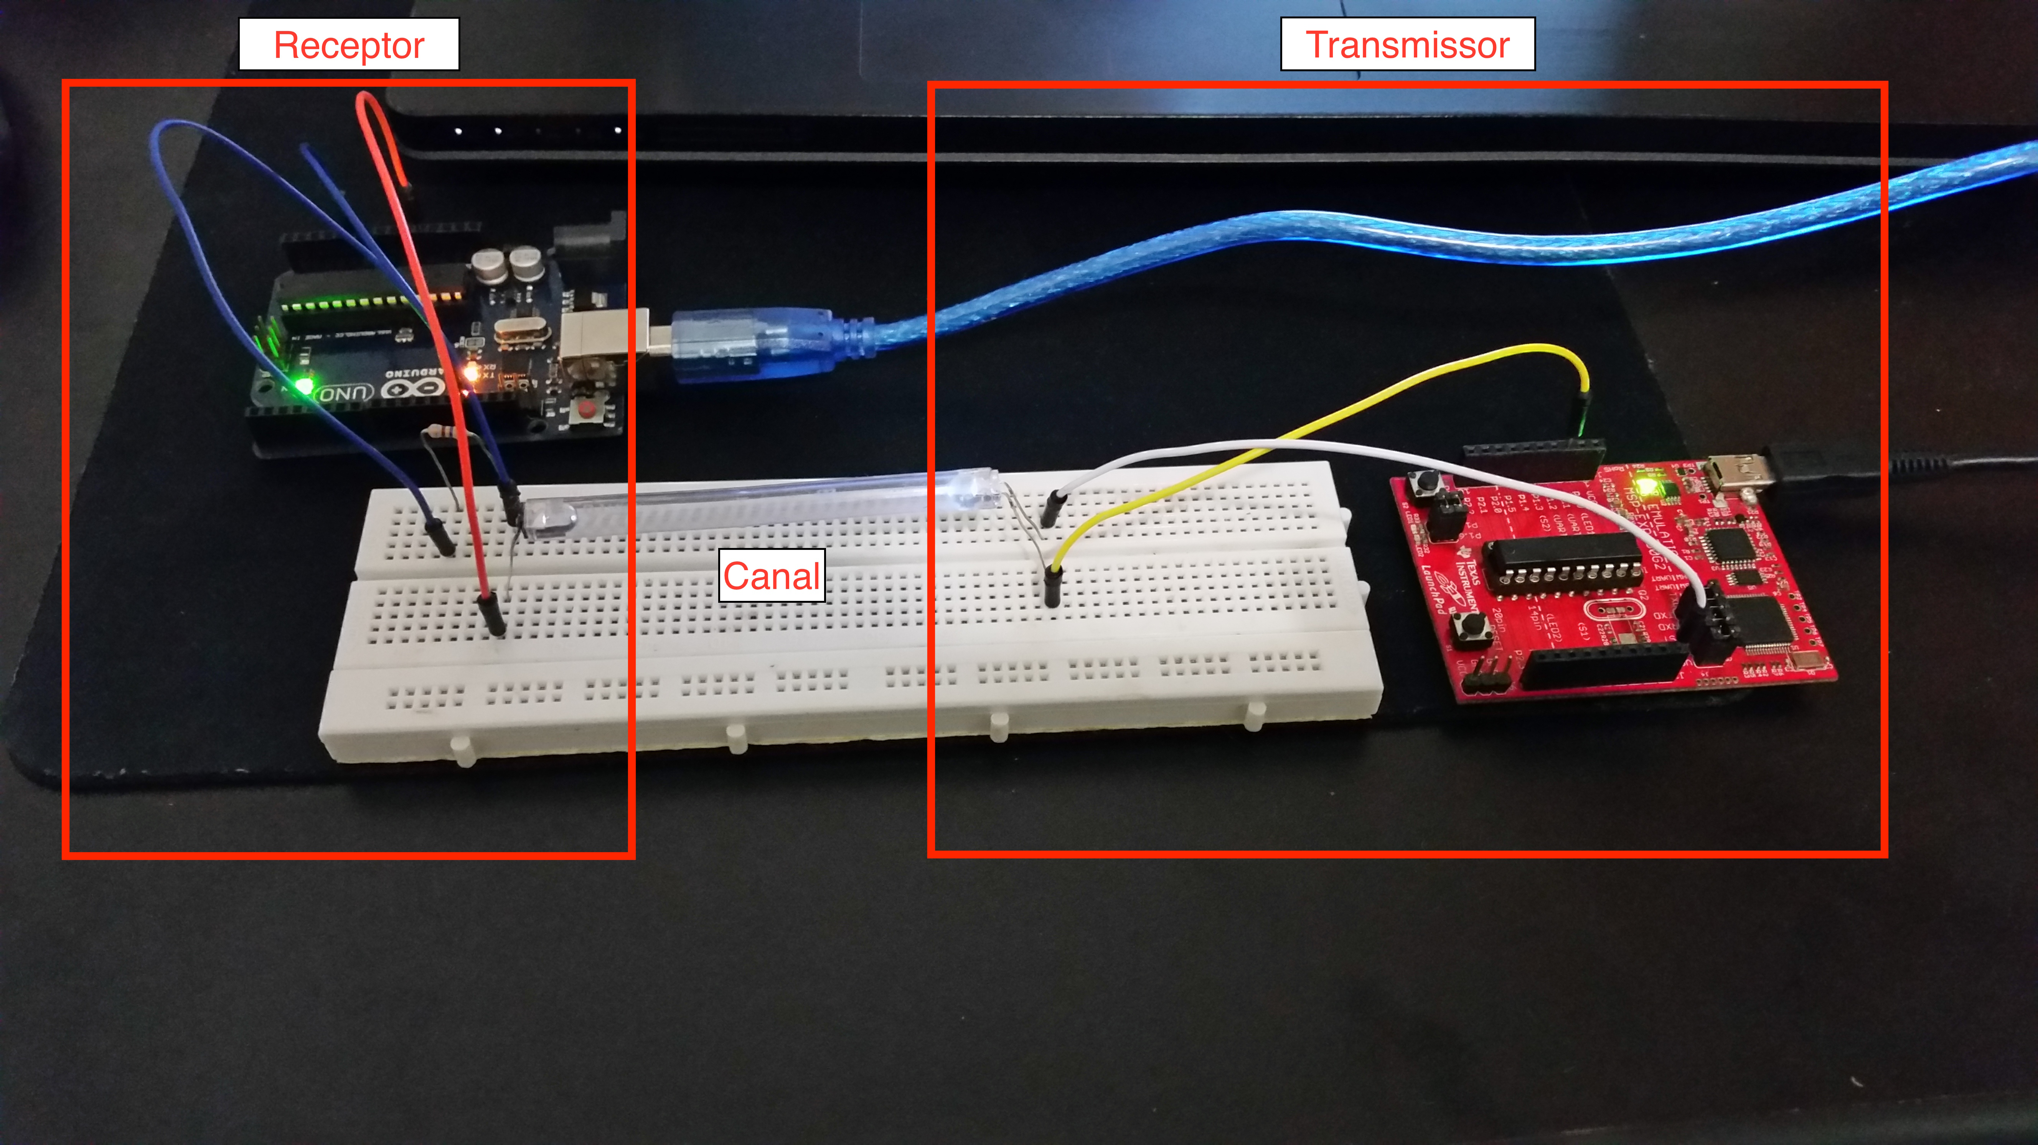
Montagem Proposta

Slide 26
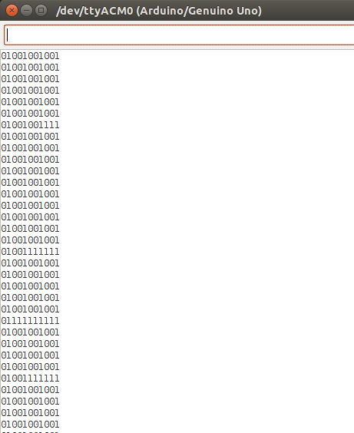
Dados Recebidos

Slide 27
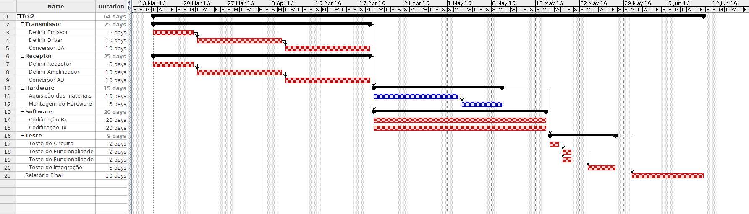
Cronograma

Slide 28
